Slide 1


О приоритетах социально-экономического развития города Ярославля
АВГУСТ 2024| ЯРОСЛАВЛЬ

Slide 2



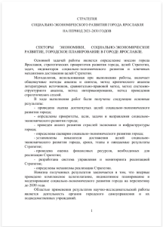
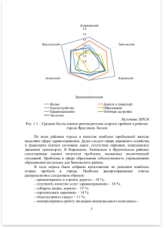



1
О ПРИОРИТЕТАХ СОЦИАЛЬНО-ЭКОНОМИЧЕСКОГО РАЗВИТИЯ ГОРОДА ЯРОСЛАВЛЯ
СТРАТЕГИЯ СОЦИАЛЬНО-ЭКОНОМИЧЕСКОГО РАЗВИТИЯ ГОРОДА ЯРОСЛАВЛЯ
РАЗВИТИЕ ЧЕЛОВЕЧЕСКОГО КАПИТАЛА
ЭКОНОМИЧЕСКОЕ РАЗВИТИЕ
ПРОСТРАНСТВЕННОЕ РАЗВИТИЕ
РАЗВИТИЕ МУНИЦИПАЛЬНОГО УПРАВЛЕНИЯ И ГРАЖДАНСКОГО ОБЩЕСТВА
1 этап
3 года
2021 - 2023 годы
2 этап
3 года
2024 - 2026 годы
3 этап
4 года
2027 - 2030 годы

Slide 3

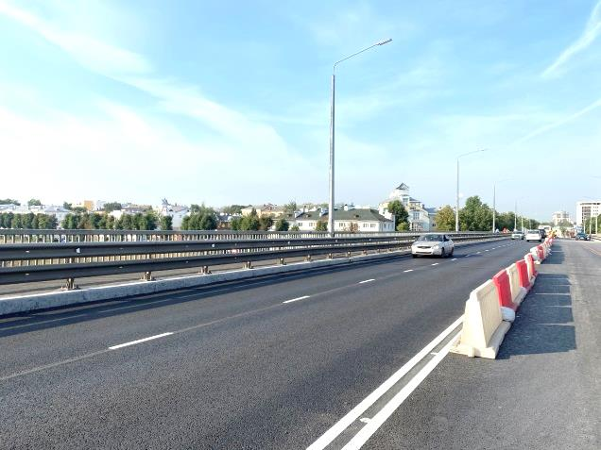
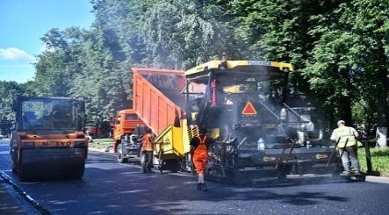
2
О ПРИОРИТЕТАХ СОЦИАЛЬНО-ЭКОНОМИЧЕСКОГО РАЗВИТИЯ ГОРОДА ЯРОСЛАВЛЯ
ДОРОЖНОЕ ХОЗЯЙСТВО
Общая протяженность автомобильных дорог общего пользования местного значения
762 км
ВЫПОЛНЕНО
Приведено в нормативное состояние 30,2 км дорог
Строительство автомобильной дороги: пересечение Ленинградского просп. и Малой Норской ул.
Капитальный ремонт и ремонт: Ленинградского просп.,
ул. Пожарского, ул. Калинина, ул. Радищева, ул. Добрынина
Ремонт подъездных путей к 28 объектам социального назначения, 34 школам
Устройство и модернизация 29 светофорных объектов

Slide 4
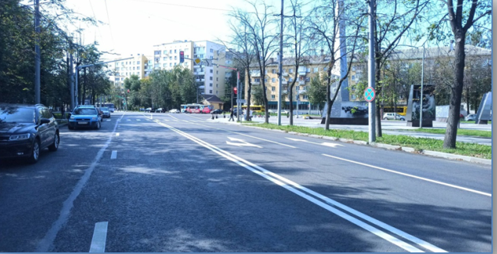
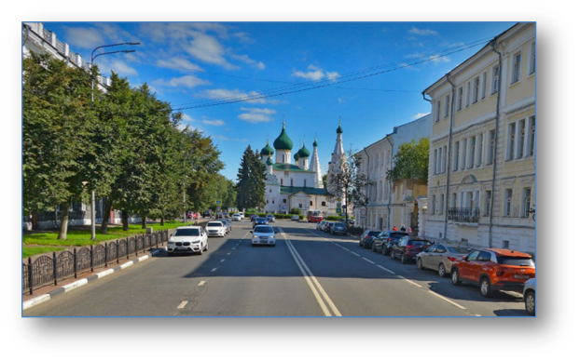
3
О ПРИОРИТЕТАХ СОЦИАЛЬНО-ЭКОНОМИЧЕСКОГО РАЗВИТИЯ ГОРОДА ЯРОСЛАВЛЯ
ДОРОЖНОЕ ХОЗЯЙСТВО
На доведенное финансирование 2024-2025 годов запланировано
приведение в нормативное состояние автомобильных дорог
99 участков
35 объектов общей протяженностью 36,6 км - в рамках нацпроекта «Безопасные качественные дороги» (из них на 9 объектах работы выполнены с опережением в 2023 г.)
35 объектов общей протяженностью 21,7 км в рамках реализации работ по капитальному ремонту и ремонту дорожных объектов муниципальной собственности (из них на 21 объекте работы выполнены с опережением в 2023 г.)
29 объектов общей протяженностью 32,3 км за счет дополнительных средств городского бюджета 2025 года
По состоянию на 01.07.2024 на 35 объектах работы выполнены, общей протяженностью 25,4 км

Slide 5
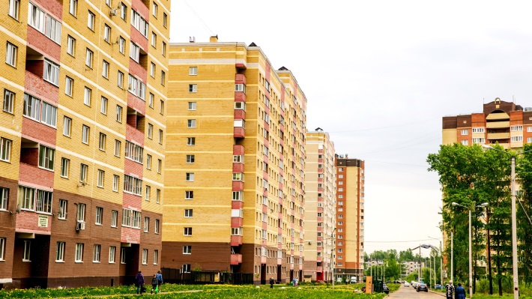

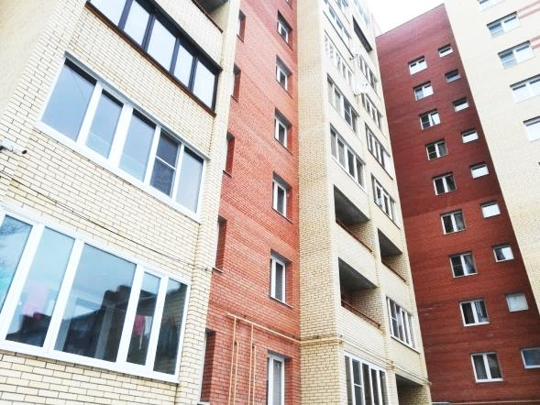
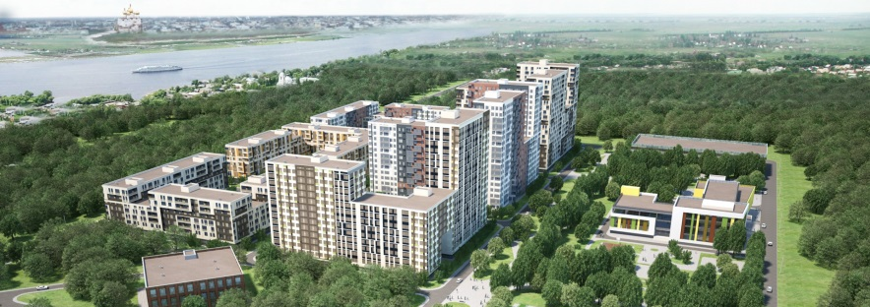
4
О ПРИОРИТЕТАХ СОЦИАЛЬНО-ЭКОНОМИЧЕСКОГО РАЗВИТИЯ ГОРОДА ЯРОСЛАВЛЯ
СТРОИТЕЛЬСТВО
ВВОД ЖИЛЬЯ
2023 год
352,3 тыс. кв. м
100% к плану
ЗАПЛАНИРОВАНО
2024 год
556,4 тыс. кв. м

Slide 6
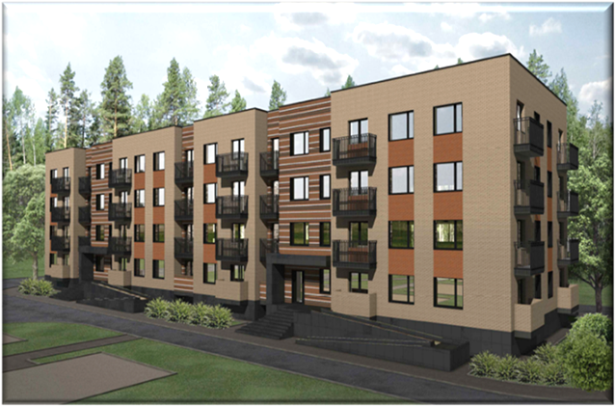
5
О ПРИОРИТЕТАХ СОЦИАЛЬНО-ЭКОНОМИЧЕСКОГО РАЗВИТИЯ ГОРОДА ЯРОСЛАВЛЯ
СТРОИТЕЛЬСТВО
ЗАПЛАНИРОВАНО
2024 год
Строительство 100-квартирного жилого дома для реализации мероприятий программы «Переселение граждан из аварийного жилищного фонда города Ярославля» на 2023-2025 годы
Расселение аварийного жилья
3,5 тыс. кв. м

Slide 7
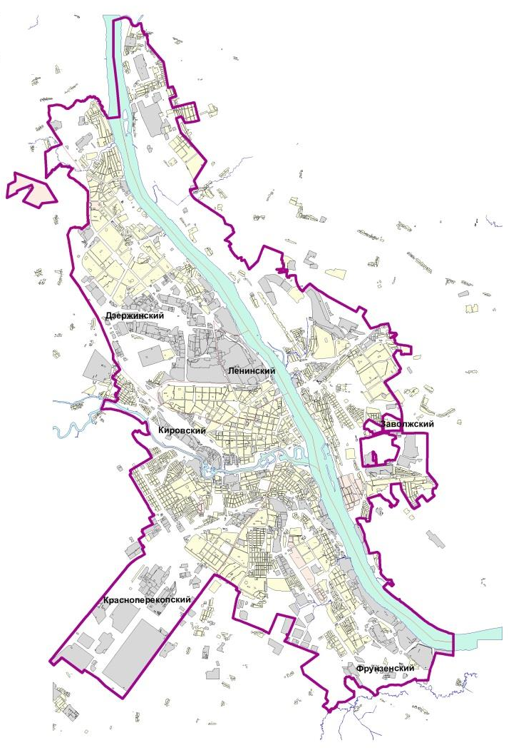
6
О ПРИОРИТЕТАХ СОЦИАЛЬНО-ЭКОНОМИЧЕСКОГО РАЗВИТИЯ ГОРОДА ЯРОСЛАВЛЯ
КОМПЛЕКСНОЕ РАЗВИТИЕ ТЕРРИТОРИЙ
1
Незастроенная территория МКР № 9 жилого района «Тверицы» в Заволжском районе города Ярославля
8
4
2
Незастроенная территория в районе ул. Балашова в Дзержинском районе города Ярославля
2
6
3
Незастроенная территория в районе ул. Большой Донской в Красноперекопском районе города Ярославля
4
Незастроенная территория в микрорайоне № 13 в Дзержинском районе города Ярославля
7
1
5
Незастроенная территория в районе ул. Моховой и ул. 1-й Шоссейной в Заволжском районе города Ярославля
6
Незастроенная территория в районе ул. Троицкой и ул. Шевелюха в Заволжском районе города Ярославля
3
5
7
Территория жилой застройки в районе проезда Шавырина в Дзержинском районе города Ярославля
8
Незастроенная территория, состоящая из двух несмежных территорий, расположенных: в районе ул. Колышкина (напротив д. 64) в Заволжском районе города Ярославля (территория № 1), в районе ул. Колышкина (напротив д. 62, корп. 4) в Заволжском районе города Ярославля (территория № 2)
Общий жилищный фонд при реализации КРТ составит 659 975 кв. м

Slide 8


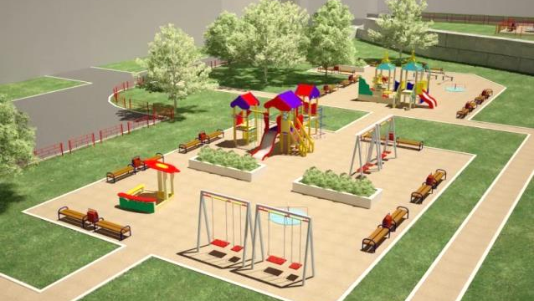
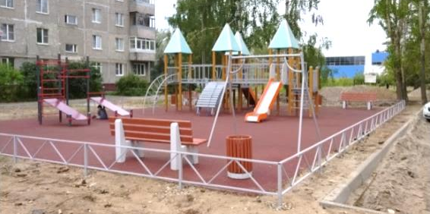

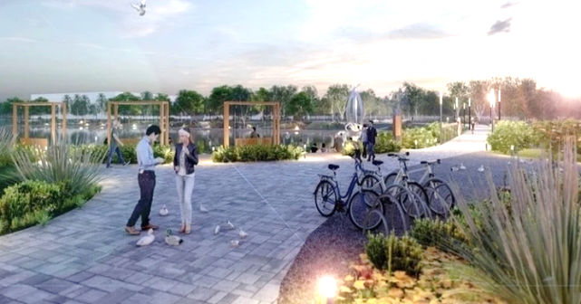
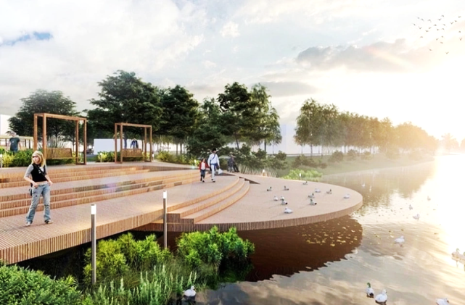

7
О ПРИОРИТЕТАХ СОЦИАЛЬНО-ЭКОНОМИЧЕСКОГО РАЗВИТИЯ ГОРОДА ЯРОСЛАВЛЯ
БЛАГОУСТРОЙСТВО И ОЗЕЛЕНЕНИЕ
2023 год
БЛАГОУСТРОЕНО
38 дворовых территорий
23 детских спортивно-игровых площадок
3 общественных территории:
  Юбилейный парк
  скверы на площади Труда
  Павловский парк
2024 год
БЛАГОУСТРОЙСТВО
  4 общественных территорий
38 дворовых территорий
УСТАНОВКА
27 детских спортивно-игровых площадок
Общероссийское голосование
(жители Ярославля)
  2022 год
22 тыс. жителей
63
млн руб.
  2023 год
64,6 тыс. жителей
243,8 млн руб.

Slide 9
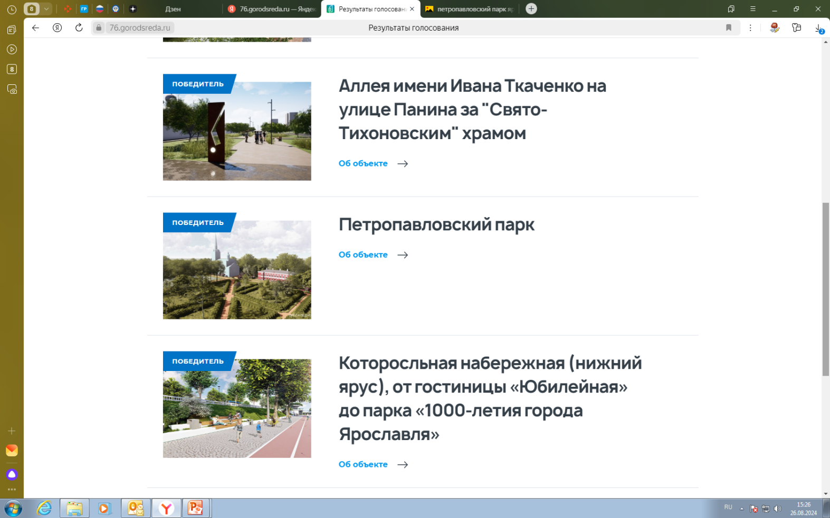

8
О ПРИОРИТЕТАХ СОЦИАЛЬНО-ЭКОНОМИЧЕСКОГО РАЗВИТИЯ ГОРОДА ЯРОСЛАВЛЯ
БЛАГОУСТРОЙСТВО И ОЗЕЛЕНЕНИЕ
ЗАПЛАНИРОВАНО
Петропавловский парк
2025 год
По итогам проведения голосования по отбору общественных территорий, подлежащих благоустройству в рамках реализации муниципальных программ на единой федеральной платформе 76.gorodsreda.ru
Аллея имени Ивана Ткаченко на ул. Панина
за Свято-Тихоновским храмом
Которосльная набережная (нижний ярус) от гостиницы «Юбилейная» до парка 1000-летия города Ярославля
Общероссийское голосование
(жители Ярославля)
  2024 год
  (план)
85 500 жителей

Slide 10
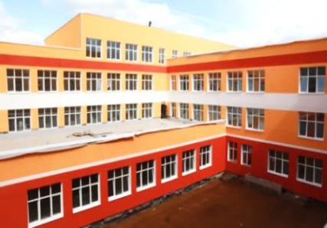
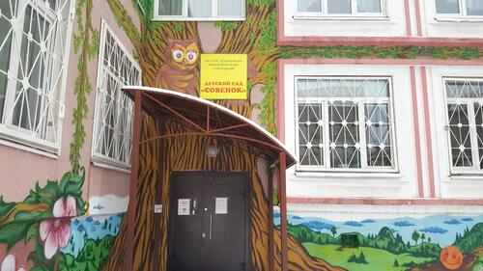
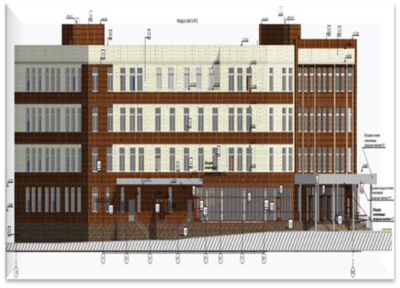
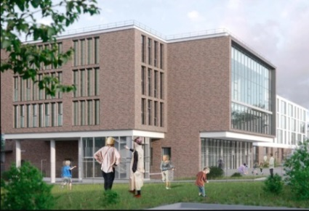
9
О ПРИОРИТЕТАХ СОЦИАЛЬНО-ЭКОНОМИЧЕСКОГО РАЗВИТИЯ ГОРОДА ЯРОСЛАВЛЯ
ОБРАЗОВАНИЕ
Всего 267 муниципальных учреждений
ВВЕДЕНО
В РАБОТЕ
Школа
Пашуковская ул.
Детский сад
Малая Норская ул.
Школы:
Московский просп.
Б. Федоровская ул.
Детский сад - Тутаевское ш. (за д. 105)
на 1100 мест
на 500 мест
на 330 мест
на 1100 мест
на 280 мест
За счет средств областного бюджета в 2023 г приобретено ЧОО «Совенок» на 120 мест

Slide 11
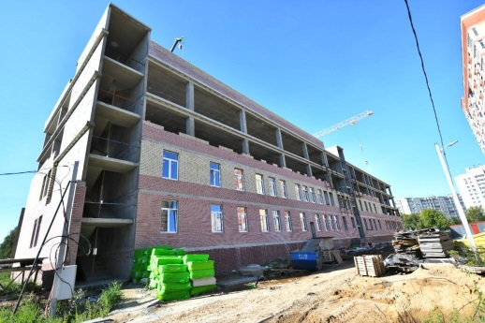
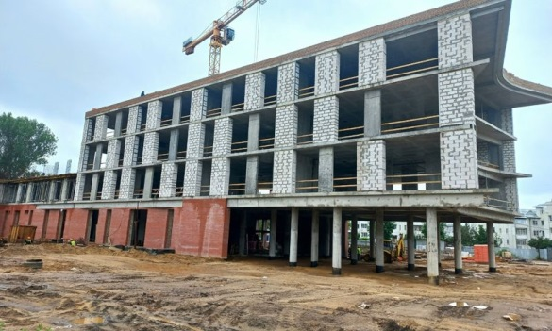
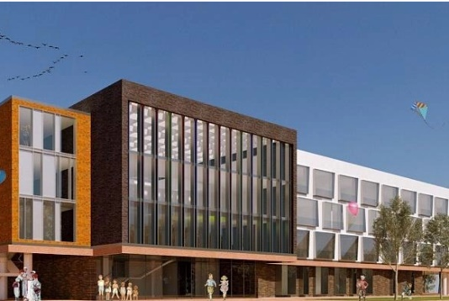
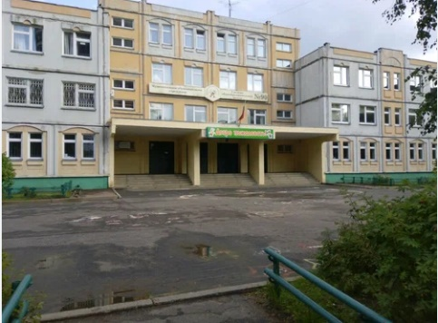
10
О ПРИОРИТЕТАХ СОЦИАЛЬНО-ЭКОНОМИЧЕСКОГО РАЗВИТИЯ ГОРОДА ЯРОСЛАВЛЯ
ОБРАЗОВАНИЕ
СТРОИТЕЛЬСТВО НОВЫХ ШКОЛ
Школа на Московском просп. на 1100 мест
Школа на Большой Федоровской ул. на 500 мест
Пристройка в МОУ «Средняя школа № 48»

Slide 12
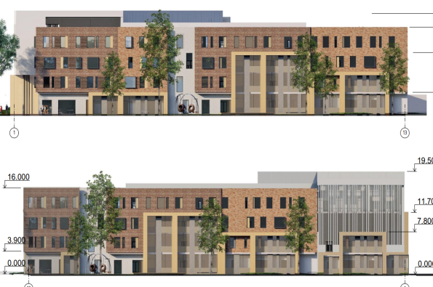
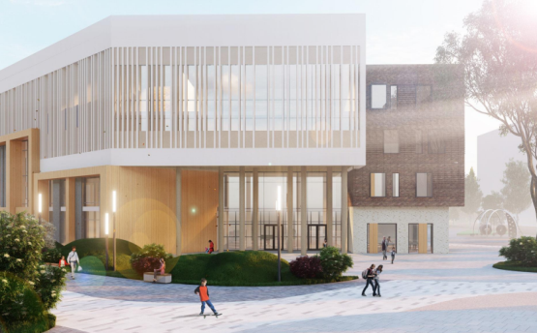
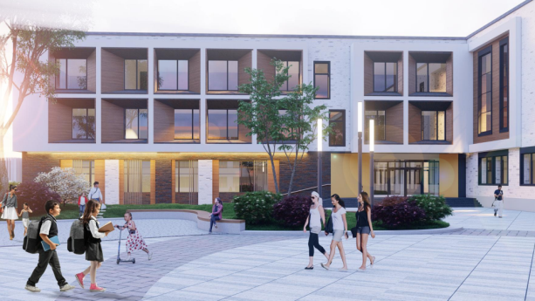
11
О ПРИОРИТЕТАХ СОЦИАЛЬНО-ЭКОНОМИЧЕСКОГО РАЗВИТИЯ ГОРОДА ЯРОСЛАВЛЯ
ОБРАЗОВАНИЕ
ПЛАНИРОВАНИЕ
Детские сады:
- территория, ограниченная просп. Фрунзе, улицами Чернопрудной, Лескова, Бурмакинской
- МКР № 15
2. Школы:
МКР № 7, ул. Батова, в районе д. 9
дополнительный корпус
МОУ «Средняя школа № 48»
дополнительный корпус
МОУ «Средняя школа № 1»
на 330 мест
на 330 мест
на 1100 мест
на 825 мест
на 380 мест

Slide 13
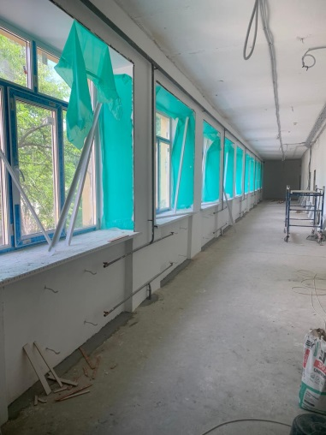
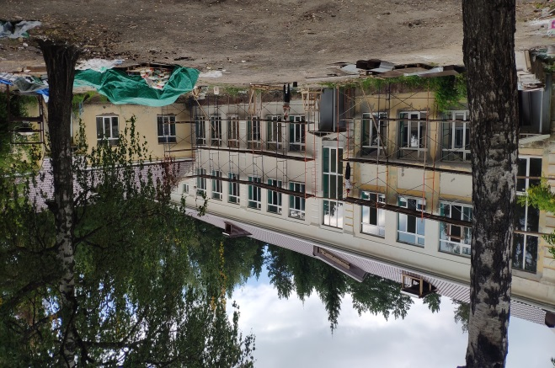
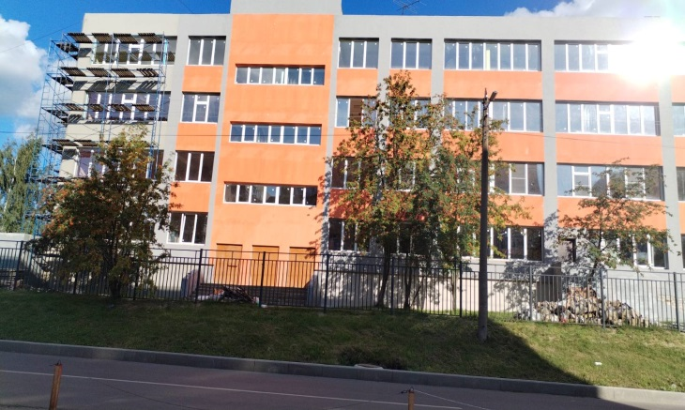
12
О ПРИОРИТЕТАХ СОЦИАЛЬНО-ЭКОНОМИЧЕСКОГО РАЗВИТИЯ ГОРОДА ЯРОСЛАВЛЯ
ОБРАЗОВАНИЕ
Проведение капитальных ремонтов
Средние школы №№ 7, 47, 83 принимают участие в федеральной программе капитального ремонта школ «Модернизация школьных систем образования» в рамках государственной программы «Развитие образования»
Дополнительно направлены заявки на участие в 2025 – 2027 годах еще 7 школ и 9 зданий дошкольных образовательных организаций

Slide 14
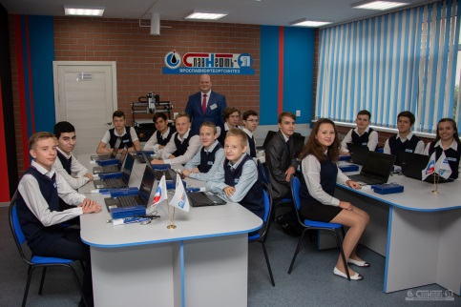
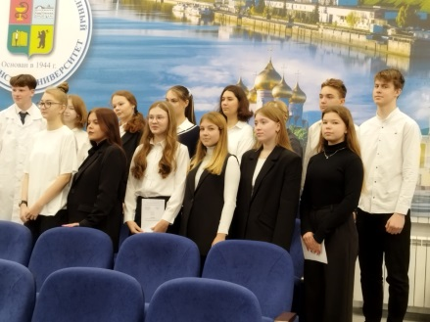
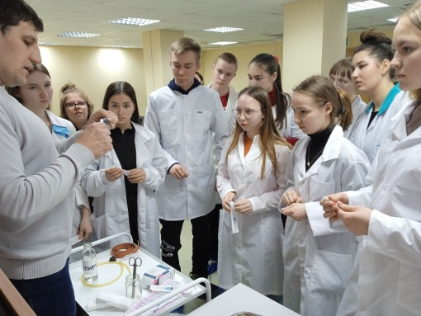
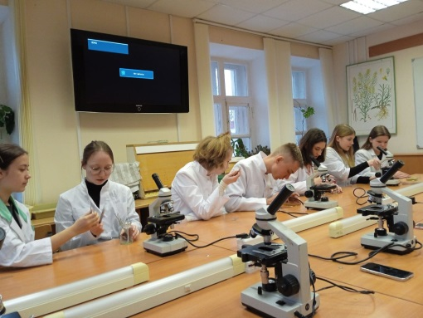
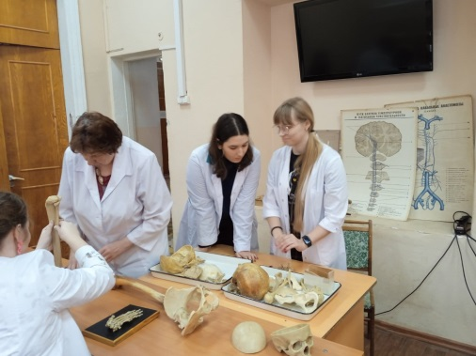
13
О ПРИОРИТЕТАХ СОЦИАЛЬНО-ЭКОНОМИЧЕСКОГО РАЗВИТИЯ ГОРОДА ЯРОСЛАВЛЯ
ОБРАЗОВАНИЕ
ОТКРЫТИЕ ПРОФИЛЬНЫХ КЛАССОВ
В 20 школах открыты инженерные классы, с 2020 года в школе № 32 функционируют менделеевские классы, в школе № 58 открыты медицинские классы

Slide 15
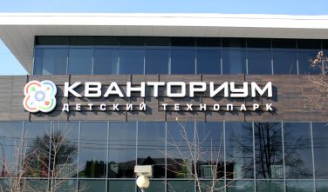
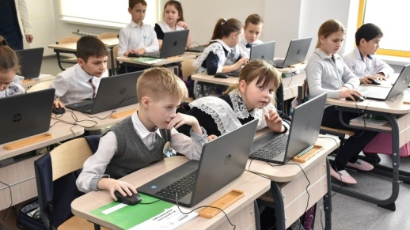
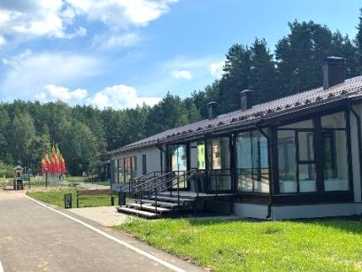
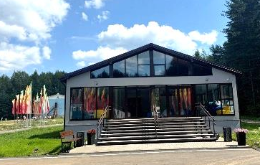
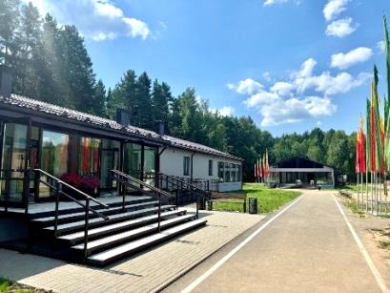
14
О ПРИОРИТЕТАХ СОЦИАЛЬНО-ЭКОНОМИЧЕСКОГО РАЗВИТИЯ ГОРОДА ЯРОСЛАВЛЯ
ОБРАЗОВАНИЕ
ЦИФРОВАЯ ОБРАЗОВАТЕЛЬНАЯ СРЕДА
«КВАНТОРИУМ»
Создано технопарка
2
ОБЕСПЕЧЕНИЕ ОТДЫХА ДЕТЕЙ И ИХ ОЗДОРОВЛЕНИЯ
Детский оздоровительно-образовательный центр
имени А. Матросова
Cубсидия из федерального бюджета на монтаж быстровозводимых конструкций в организациях отдыха детей

Slide 16
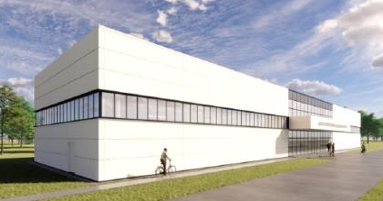
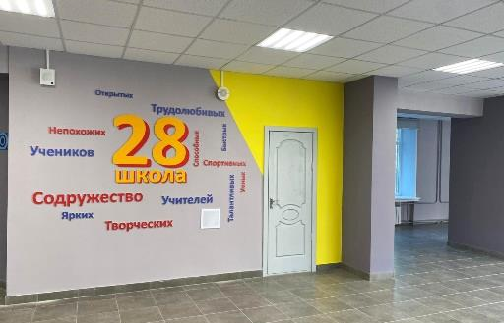
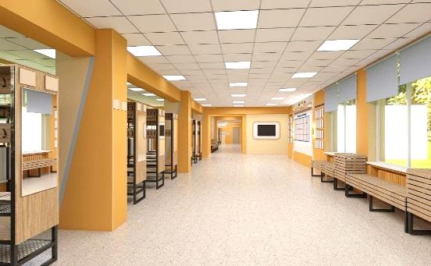
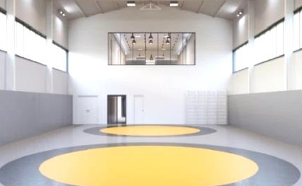
15
О ПРИОРИТЕТАХ СОЦИАЛЬНО-ЭКОНОМИЧЕСКОГО РАЗВИТИЯ ГОРОДА ЯРОСЛАВЛЯ
ВЗАИМОДЕЙСТВИЕ С ПРЕДПРИЯТИЯМИ
ПРОЕКТ
«ШКОЛЬНОЕ ИНИЦИАТИВНОЕ БЮДЖЕТИРОВАНИЕ»
ПРОГРАММА «НОВЫЙ СОЦИАЛЬНЫЙ ВЕКТОР»
Трехстороннее соглашение
Правительство Ярославской области
мэрия Ярославля
Ярославский моторный завод (ПАО «Автодизель»)
Реализация идей школьников
по преображению школьного пространства
Ремонт и обустройство школьной инфраструктуры
Строительство Центра спортивных единоборств
МОУ «Средняя школа № 26»
МОУ «Средняя школа № 58»
МОУ «Средняя школа № 90»
МОУ «Средняя школа № 52»
МОУ «Гимназия № 3»
МОУ «Средняя школа № 28»
МОУ «Средняя школа № 36»
МОУ «Средняя школа № 84»

Slide 17
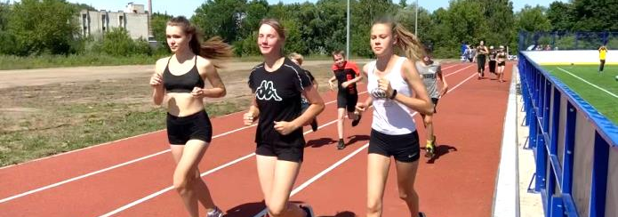
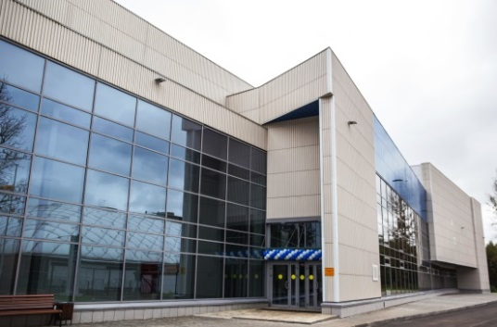
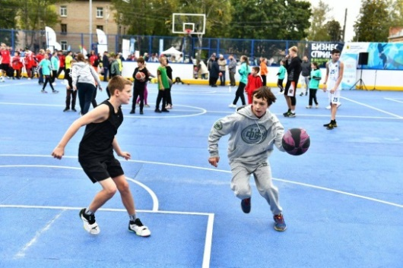
16
О ПРИОРИТЕТАХ СОЦИАЛЬНО-ЭКОНОМИЧЕСКОГО РАЗВИТИЯ ГОРОДА ЯРОСЛАВЛЯ
ФИЗИЧЕСКАЯ КУЛЬТУРА И СПОРТ
Всего 992 спортивных сооружения
Доля населения, систематически
занимающегося физической культурой и спортом
на конец 2023 г.
52 %
ВВЕДЕНО
В РАБОТЕ
ФОК с бассейном и катком
на ул. Панина
«Умная» площадка
на Б. Норской ул.
Реконструкция бассейна «Лазурный» в Ленинском районе
Строительство волейбольного центра во Фрунзенском районе
Завершен капитальный ремонт ФСК «ЧЕМПИОН» в Дзержинском районе

Slide 18
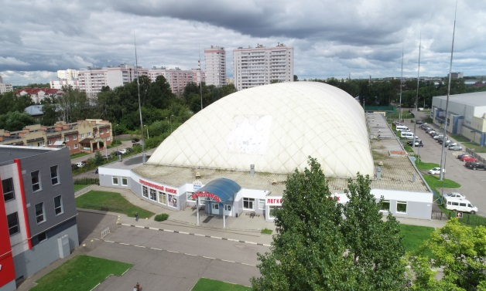
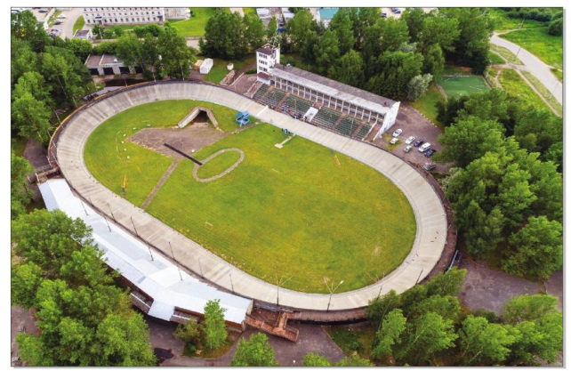
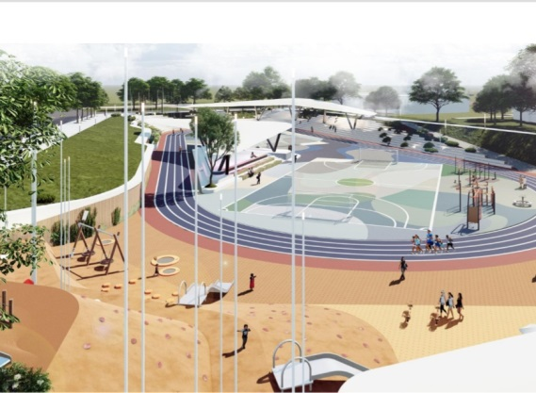

17
О ПРИОРИТЕТАХ СОЦИАЛЬНО-ЭКОНОМИЧЕСКОГО РАЗВИТИЯ ГОРОДА ЯРОСЛАВЛЯ
ФИЗИЧЕСКАЯ КУЛЬТУРА И СПОРТ
ЗАПЛАНИРОВАНО
Реконструкция и разработка ПСД на объекты спорта города Ярославля:
- стадион «Спартаковец»
- велодром
- легкоатлетический манеж
«Ярославль»
- СК «МИГ»
Реконструкция стадиона
в Красноперекопском районе

Slide 19






18
О ПРИОРИТЕТАХ СОЦИАЛЬНО-ЭКОНОМИЧЕСКОГО РАЗВИТИЯ ГОРОДА ЯРОСЛАВЛЯ
МОЛОДЕЖНАЯ ПОЛИТИКА
Трудоустройство подростков на временные рабочие места
Работают муниципальные учреждения отрасли
Открыты и действуют современные молодежные пространства
3
2023 г.
750
2024 г.
770
2025 г.
850
10
ДОБРОВОЛЬЧЕСКИЕ ОБЪЕДИНЕНИЯ
«Вкусняшки от девчат.76»
«Рокот»
«Добро.Ярославль»

Slide 20


19
О ПРИОРИТЕТАХ СОЦИАЛЬНО-ЭКОНОМИЧЕСКОГО РАЗВИТИЯ ГОРОДА ЯРОСЛАВЛЯ
МУНИЦИПАЛЬНОЕ УПРАВЛЕНИЕ
2023 год
Количество ТОС за последние 3 года:
32 НКО
Финансовая поддержка оказана
56 ед.
67 ед.
В мероприятиях приняло участие
более 23 тыс. чел.
Организовано встреч с жителями Ярославля
27 единиц
- общее количество участников
1076 единиц
- общее количество заданных вопросов
375 единиц
Представители ТОС вошли в составы координационных советов по развитию территорий, созданных при территориальных администрациях
Приняло участие
в конкурсе «Лидер общественного самоуправления города Ярославля»
113
человек
В конце 2023 года в Ярославле была утверждена концепция по развитию территориального общественного самоуправления до 2030 года

Slide 21


СПАСИБО ЗА ВНИМАНИЕ!

